Slide 1


Slide 2

INFORME

Slide 3
AVANCES DE LA MESA DE TRABAJO EFECTUADA PARA EL DESARROLLO DE LAS CAMPAÑAS DE SOCIALIZACIÓN Y LUCHA CONTRA LAS VIOLENCIAS EN ESTACIONES DE TRANSPORTE MUNICIPAL
OBJETIVO:
Dar a conocer los avances sobre los compromisos adquiridos en la mesa de trabajo efectuados para el desarrollo de campañas de sensibilización y lucha contra las violencias en estaciones del transporte municipal: Trolebús y Ecovía.

Slide 4
PRODUCTOS ELABORADOS
AFICHES PARA PARADAS
PROTOCOLOS DE ACTUACIÓN
GUIONES PARA CUÑAS DE RADIO
PROPUESTAS GRÁFICAS PARA BRANDEO DE UNIDADES
PROPUESTA GRÁFICAS PARA BRANDEO DE CABINAS
DETERMINACIÓN DE PRESUPUESTOS ESTIMADOS PARA BRANDEO DE UNIDADES (INTERIOR, EXTERIOR), CABINAS Y PARADAS.

Slide 5

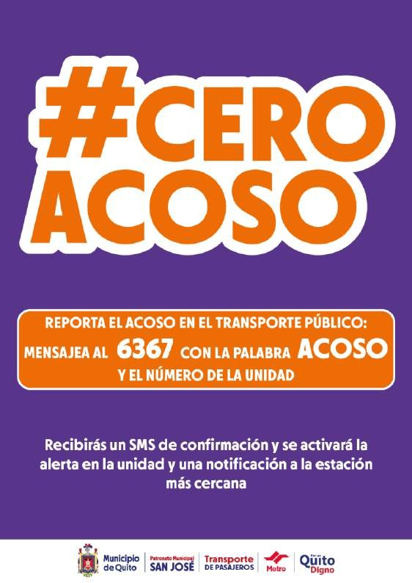
Afiches paradas

Slide 6
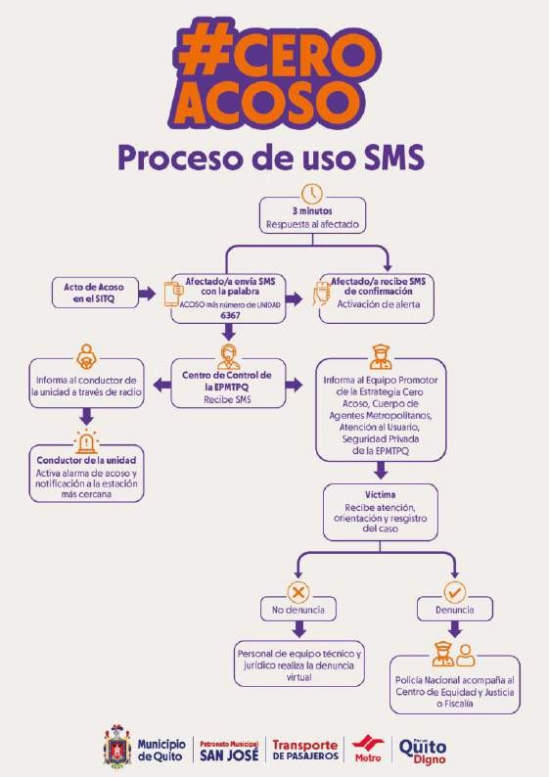
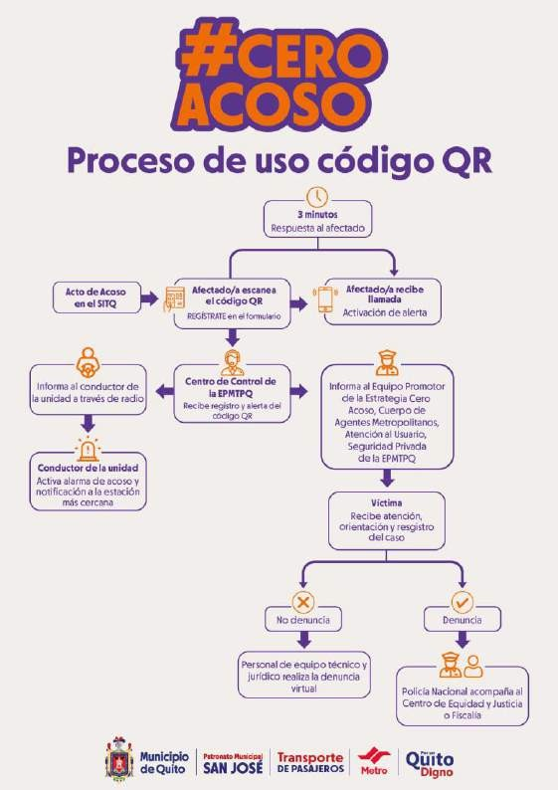
Protocolos

Slide 7

Guión cuña radial
El Municipio de Quito puso en marcha la
“Estrategia Cero Acoso” que es una
herramienta de convivencia y respeto para todas y todos.
Su propósito es crear mecanismos para eliminar el acoso sexual en el transporte público y construir una ciudad libre de violencia de género.
Además, es una estrategia integral de
prevención y actuación frente al acoso sexual en el Sistema Integrado de Transporte. No solo en la atención a mujeres y niñas; sino también a niños, adolescentes, personas con
discapacidad y adultos mayores.

Slide 8


Guión cuña radial
¡Rompe el silencio!
La Estrategia Cero Acoso cuenta con un
equipo técnico, conformado por
profesionales en psicología clínica, trabajo social y derecho para asesoría legal, con promotores que brindan acompañamiento para atención y sistema de alertas.
Tenemos derecho a viajar en un transporte con Cero Acoso.
Ahora las niñas, niños, adolescentes, mujeres, hombres,
personas con
discapacidad, adultos mayores y la ciudadanía en general, cuentan con herramientas para denunciar el acoso.
¡Juntos trabajamos por un transporte seguro y libre de violencia sexual!

Slide 9
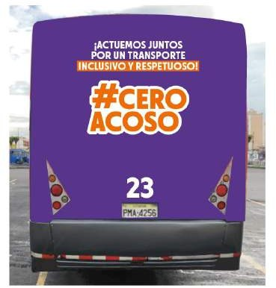
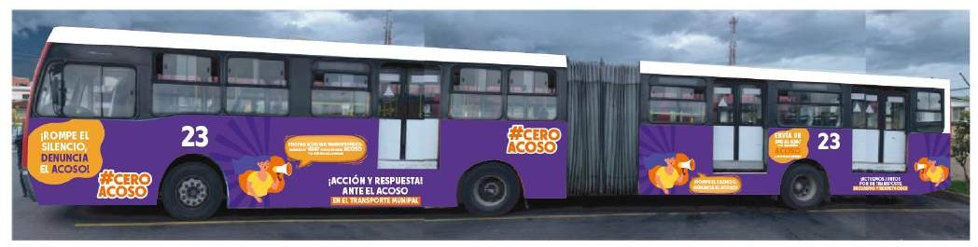
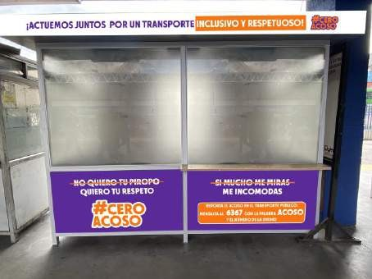
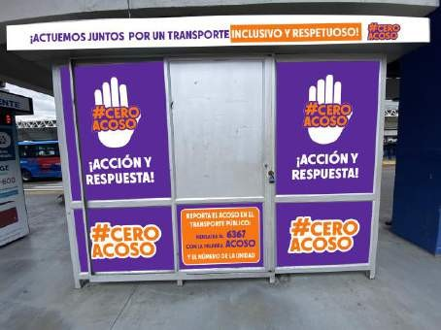
Brandeo
Unidades
Cabinas de atención al usuario

Slide 10
Inversión estimada
Inversión brandeo externo
Inversión brandeo interno
$ 2.100,00
$ 14.000,00
Por unidad articulado
Para 227 unidades
$ 3.100,00
$ 24.900,00
Para paradas SIT
y cabinas de
atención
Por unidad
biarticulado

Slide 11
Acciones Adicionales
La GIZ ha brindado asistencia técnica, capacitando al personal de la EPMTPQ formando
facilitadores de facilitadores.
Los facilitadores han realizado la capacitación al personal de Servicio al Cliente de la EPMTPQ.
Se han adecuado 5 cabinas, en 5 estaciones: Río Coca, El Recreo, Guamaní, Quitumbe y Playón de la Marín. (Está pendiente el brandeo con la Campaña Cero Acoso).
Se ha capacitado al personal operativo de las empresas, a fin de que puedan contribuir en la Estrategia “Cero Acoso”.
Se ha dispuesto de los bienes (trolebuses y cabinas) e infraestructura necesarios para el desarrollo estratégico de la Estrategia "Cero Acoso".
La EPMTPQ ha capacitado al personal y ha dispuesto para esta estrategia al equipo técnico, conformado por profesionales de las siguientes áreas: psicología clínica, trabajo social y legal, así como con un equipo de promotores para brindar la atención de las personas que realizaron la alerta.

Slide 12
Acciones Adicionales
La EPMTPQ ha desarrollado un software propio para el registro, control y seguimiento para las alertas que se generan en el transporte.
Desarrollo de Códigos QR, con información individual de identificación de las unidades de transporte de la EPMTPQ.
Se ha realizado la modificación de flujogramas propuestos para la UPMSJ y el Consejo de Protección, con el equipo promotor de la estrategia, GAF, y la GP de la EPMTPQ.
Se retiró la anterior señalética de la estrategia “Bájale al Acoso”.
Se delegó un servidor para nociones informáticas para la implementación del sistema
SMS, por parte de la EPMTPQ.

Slide 13
Conclusiones
La Empresa de Pasajeros ha trabajado en el desarrollo de la Campaña Comunicacional Cero Acoso, de acuerdo a los
compromisos adquiridos en las mesas de trabajo y reuniones mantenidas en los ámbitos técnicos y comunicacionales para llevar adelante el Convenio N° CONV-UPMSJ-001-2022-COOP.
La Empresa de Pasajeros ha trabajado en el material comunicacional (Afiches, protocolos, guiones para radio, propuesta de diseño para brandeo de unidades, cabinas y paradas) respecto a la Campaña Cero Acoso, de acuerdo a los compromisos
adquiridos en las reuniones de trabajo de seguimiento de la campaña comunicacional con los actores involucrados en el Convenio.
La Empresa de Pasajeros cuenta con los presupuestos referenciales sobre lo que respecta a brandeo de unidades tanto a nivel interno y externo, así como para brandeo de Cabinas de Atención en estaciones y para material comunicacional de paradas y Estaciones, que constituyen uno de las acciones comunicacionales que forman parte de toda la estrategia que conforma la Campaña Cero Acoso.
El convenio N°CONV-UPMSJ-001-2022-COOP, “Convenio de Cooperación Interinstitucional entre la Unidad Patronato Municipal San José, la Empresa Pública Metropolitana de Transporte de Pasajeros de Quito y la Empresa Pública Metropolitana Metro de Quito”, suscrito el 08 de marzo de 2022, indica que por la naturaleza de los convenios no se
generaran obligaciones financieras individuales o reciprocas y que por lo tanto no existe ni existirá erogaciones económicas
respecto a la ejecución de la cooperación.

Slide 14


